Slide 1

Caractérisation de molécules biologiques par saxs
M2 ICBM – Deborah duran – Nasrine Mansoibou

Slide 2
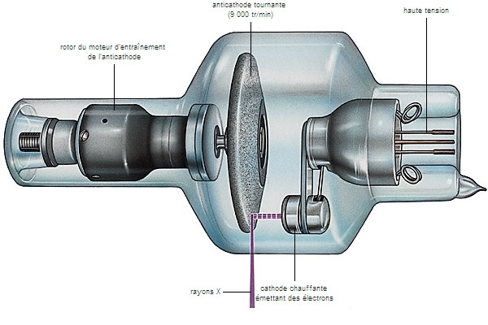
Qu’est-ce que le saxs
Small-Angle X-ray Scattering : Diffusion des rayons X aux petits angles
Méthode analytique permettant l’analyse structurale des molécules biologiques en solutions
Analyse des voies d’interactions et d’assemblages des protéines
Année 50 : utilisation de tube de rayon X

Slide 3
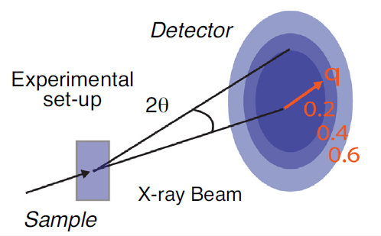
Fonctionnement du saxs
Rayon X qui traverse l’échantillon
Diffusion selon un angle 2θ
Détection de la diffusion aux petits angles (0,03 à 5°)
➔ Analyses mathématiques = paramètres physiques des particules diffusées
> 1,5 m
Brosey et Tainer (2019)

Slide 4
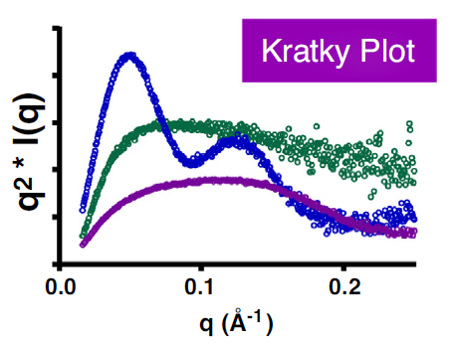
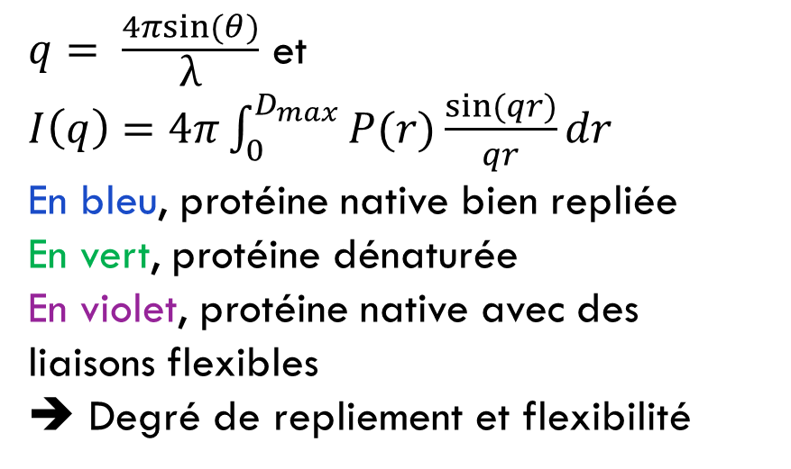
Profil de diffusion
$q= \frac{4πsin⁡(θ)}{\text{λ}}$ et
$I\left(q\right)=4π\int_{0}^{D_{max}}{P(r)\frac{sin⁡(qr)}{qr}dr}$
En bleu, protéine native bien repliée
En vert, protéine dénaturée
En violet, protéine native avec des liaisons flexibles
➔ Degré de repliement et flexibilité
Brosey et Tainer (2019)

Slide 5
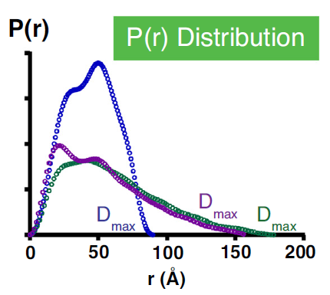
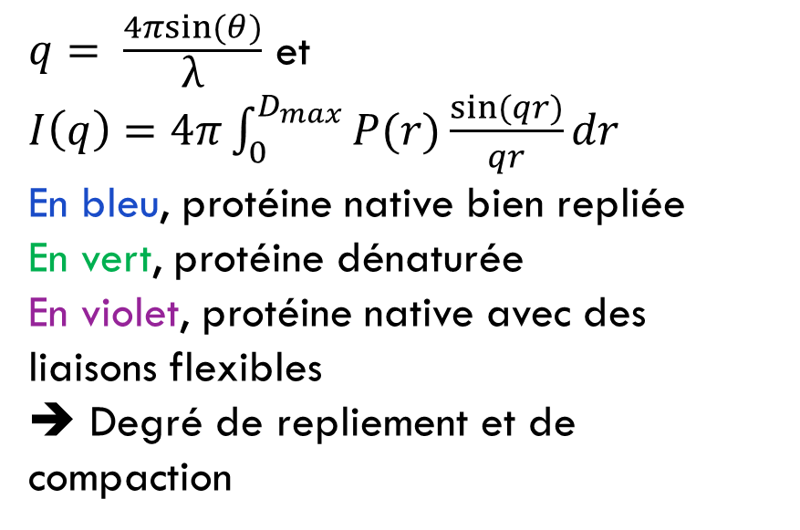
Profil de diffusion
$q= \frac{4πsin⁡(θ)}{\text{λ}}$ et
$I\left(q\right)=4π\int_{0}^{D_{max}}{P(r)\frac{sin⁡(qr)}{qr}dr}$
En bleu, protéine native bien repliée
En vert, protéine dénaturée
En violet, protéine native avec des liaisons flexibles
➔ Degré de repliement et de compaction
Brosey et Tainer (2019)

Slide 6
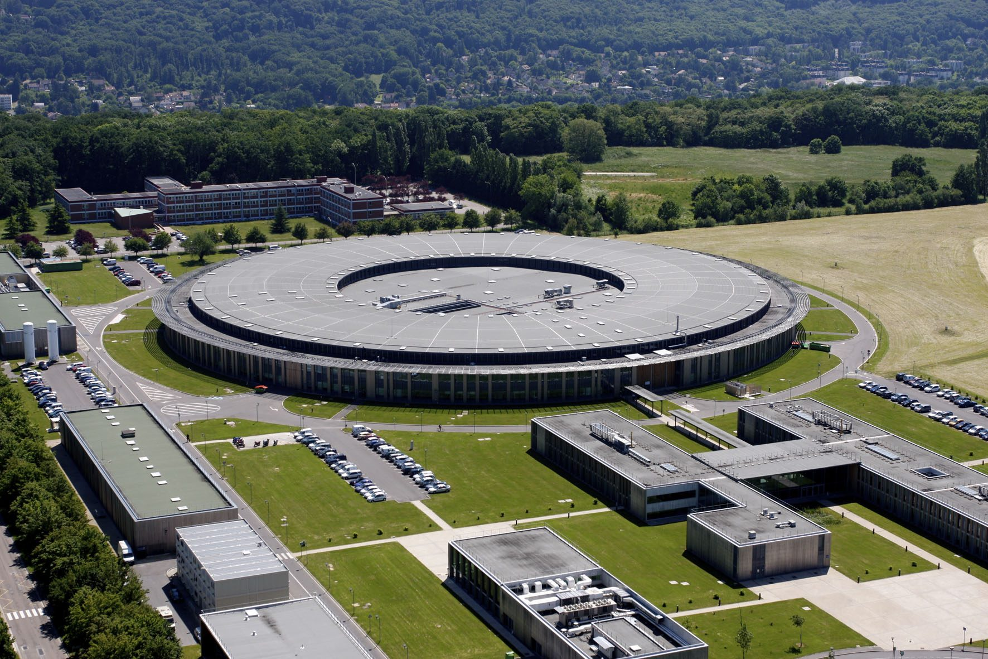
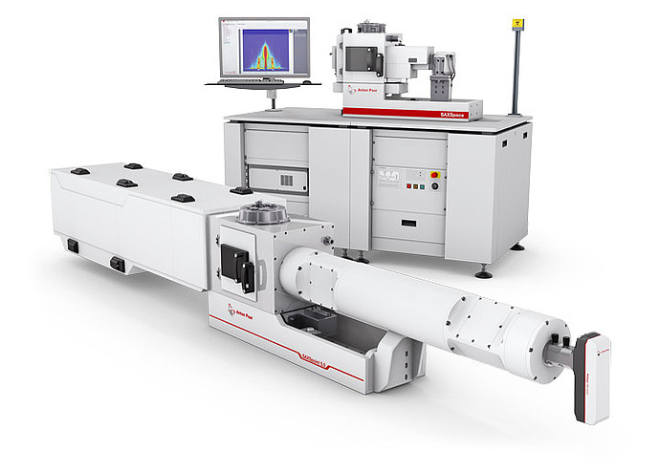
Synchrotron
SYSTÈME SAXS
Synchrotron Soleil
Système Anton Paar

Slide 7
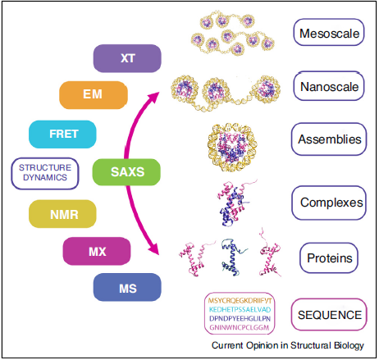
Avantages et inconvénients du saxs
Avantages
Analyse en solution : pas de cristallisation
Observation de la cinétique de repliement : Time-Resolved SAXS
Complémentaire avec d’autres techniques : RMN, cristallographie RX
Inconvénients
Technique basse résolution

Slide 8
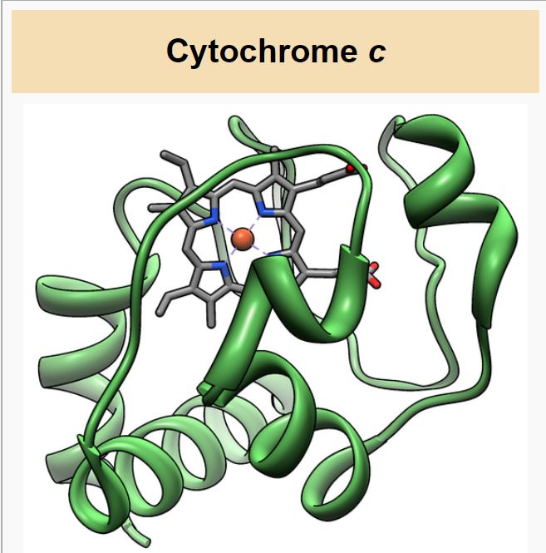
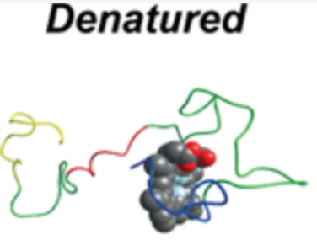
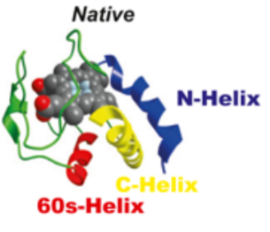
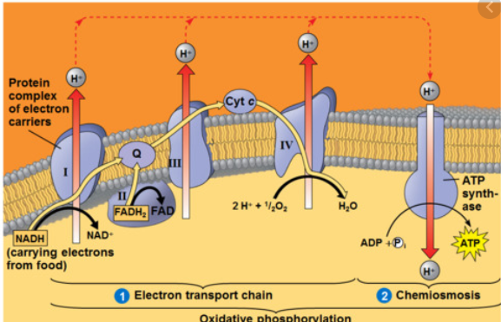
Caractérisation structurale : exemple du cytochrome c
Modification drastique entre la forme de la protéine native et la forme de la protéine dénaturée
Utilisation de la dynamique moléculaire : simulation permettant la prédiction de 26 trajectoires de repliement => 900 structures
Time-Resolved SAXS réalisé en parallèle

Slide 9
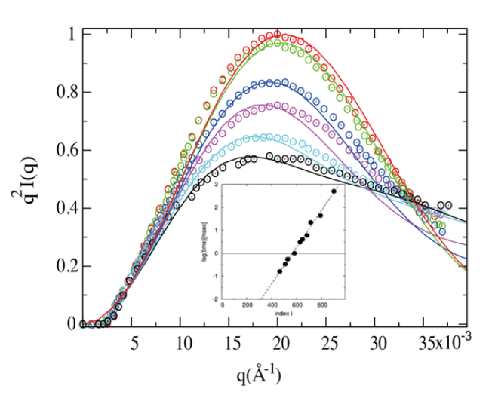
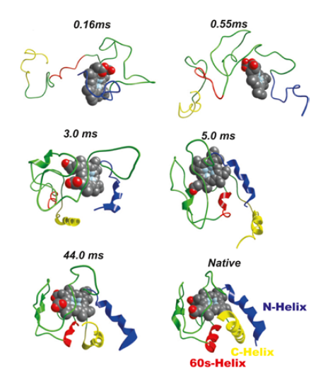
Figure 1 A&b
Diagramme de Kratky pendant le repliement de Cyt c et Structures représentatives lors du repliement.

Slide 10
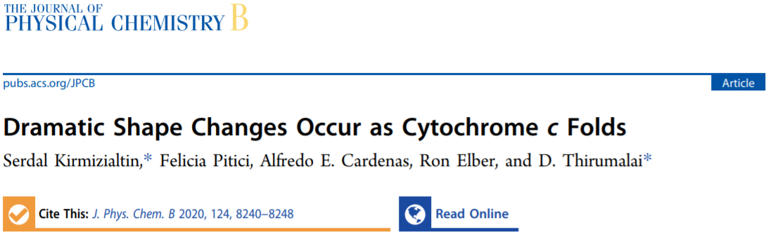
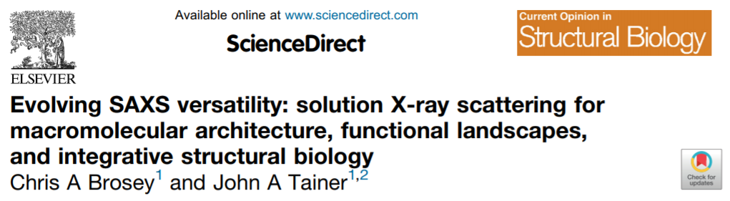
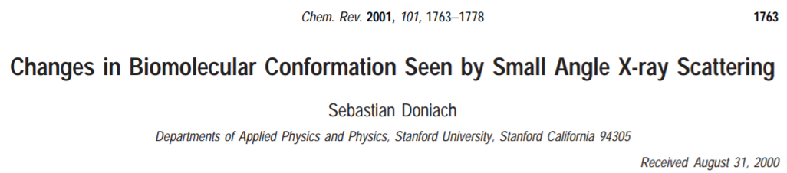
Bibliographie
Dramatic Shape Changes Occur as Cytochrome c Folds Serdal Kirmizialtin,* Felicia Pitici, Alfredo E. Cardenas, Ron Elber, and D. Thirumalai, 2020
Evolving SAXS versatility: solution X-ray scattering for macromolecular architecture, functional landscapes, and integrative structural biology Chris A Brosey1 and John A Tainer, 2019
Changes in Biomolecular Conformation Seen by Small Angle X-ray Scattering Sebastian Doniach Departments of Applied Physics and Physics, Stanford University, Stanford California 94305, 2001

Slide 11

Merci pour votre attention

